Slide 1
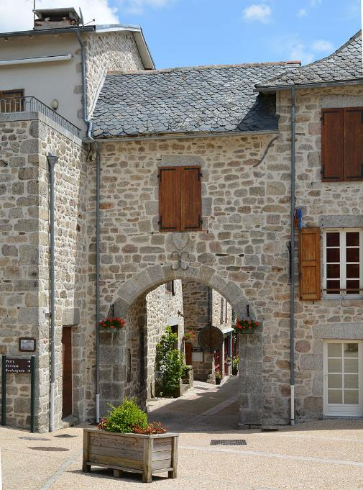
Le Village De Marcolès
Cantal -Auvergne
Porte de Marcolès, Cantal, Auvergne, France

Slide 2
Ancien prieuré dépendant de l’abbaye d’Aurillac, place forte de l’époque des guerres anglaises aux enceintes successives, “bonne ville” au XVI ème siècle riche d’un florissant commerce sur la route reliant les monts d’Auvergne au midi déjà proche … le village de MARCOLES a hérité de sa longue histoire un patrimoine aujourd’hui rénové, constituant un des sites majeurs pour l’amateur de vieilles pierres ou de simples balades dans le passé guidées par un réseaux de discrets panneaux d’informations.

Slide 3
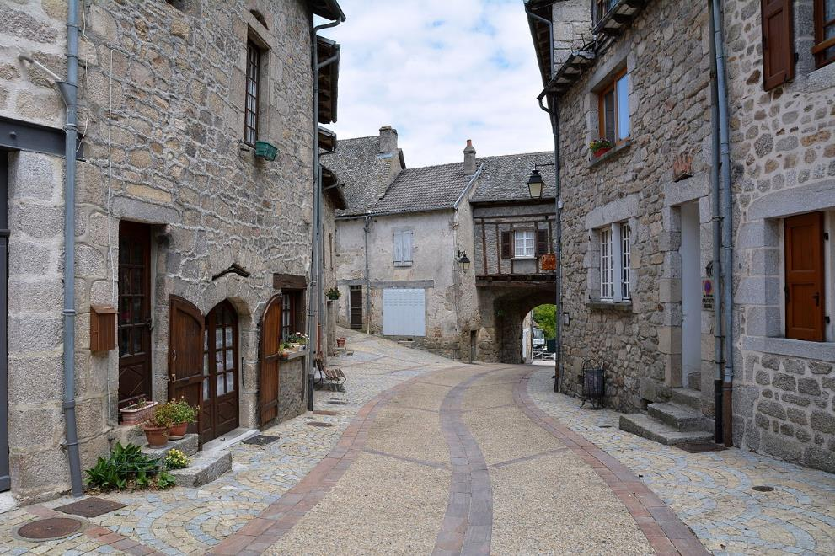
: Rue principale (rue Longue) du village de Marcolès, Cantal, Auvergne, France

Slide 4
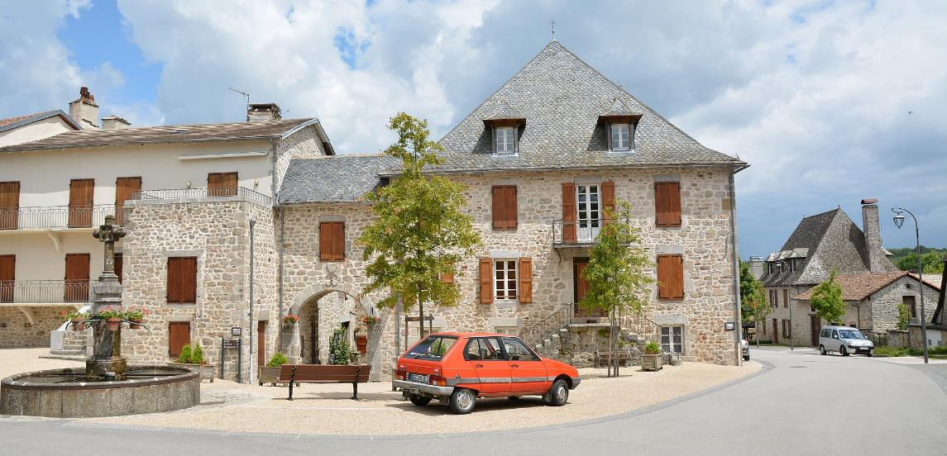
Place de la Fontaine

Slide 5
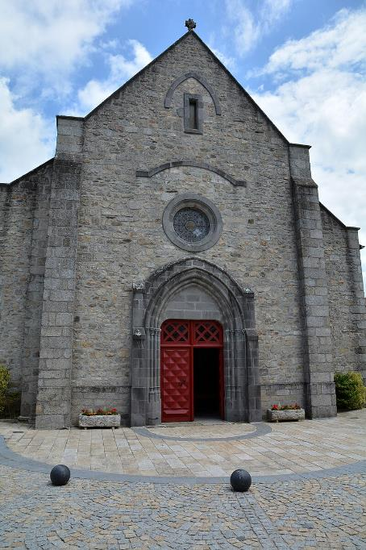
Église de Marcolès, Cantal Auvergne, France

Slide 6
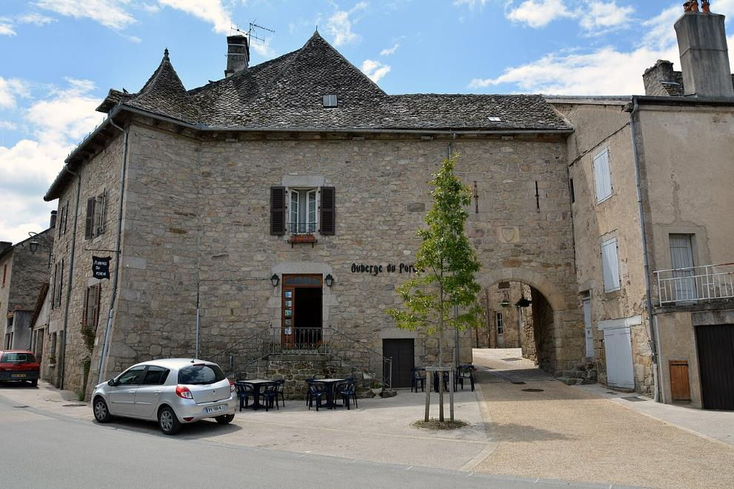
Porte médiévale basse.

Slide 7
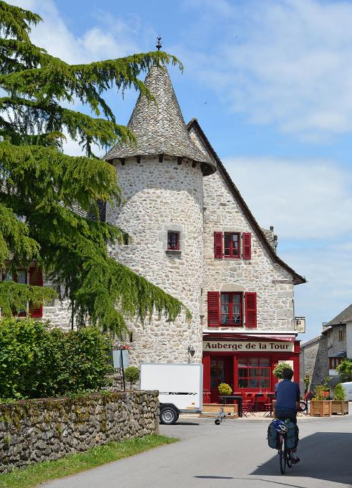
Village de Marcolès, Cantal, Auvergne, France

Slide 8
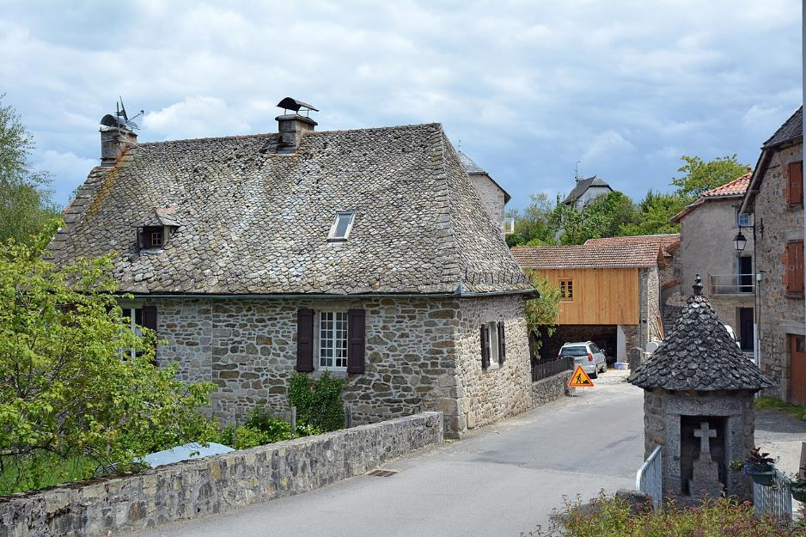
Village de Marcolès, Cantal, Auvergne, France

Slide 9
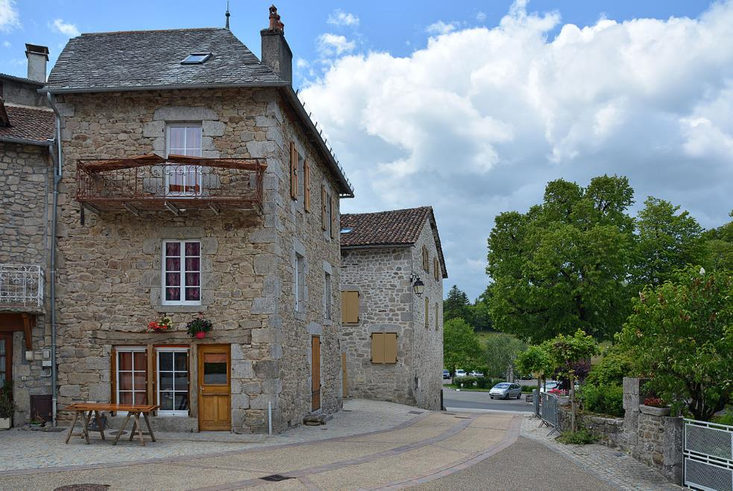
Maisons du village de Marcolès, Cantal, Auvergne, France

Slide 10
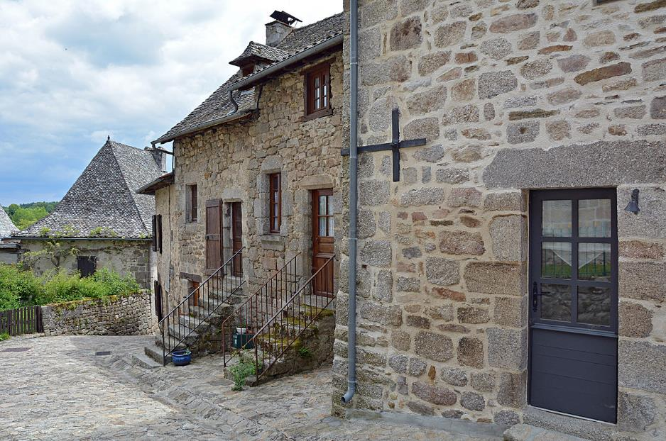
Maisons du village de Marcolès, Cantal, Auvergne, France

Slide 11
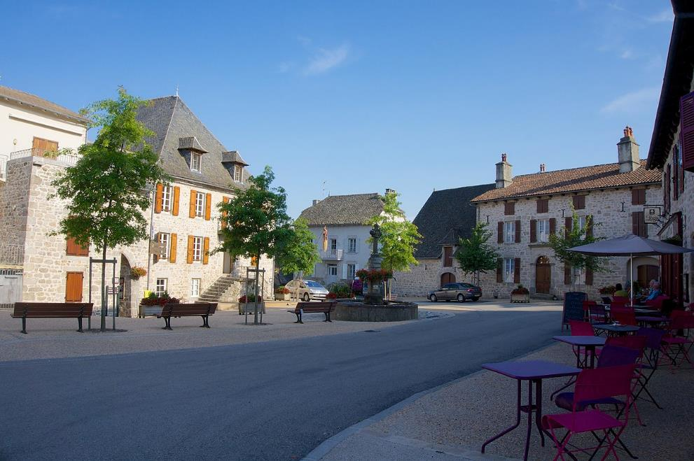
Place de la Fontaine.

Slide 12
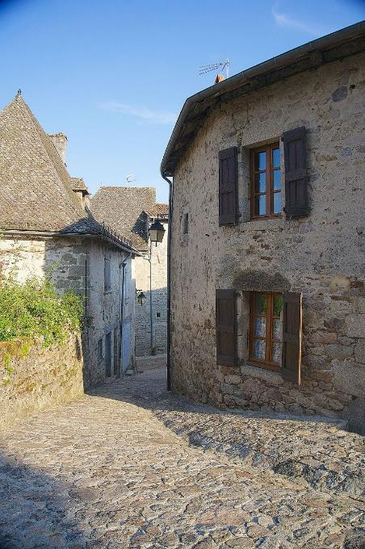
Rue de Marcolès.

Slide 13
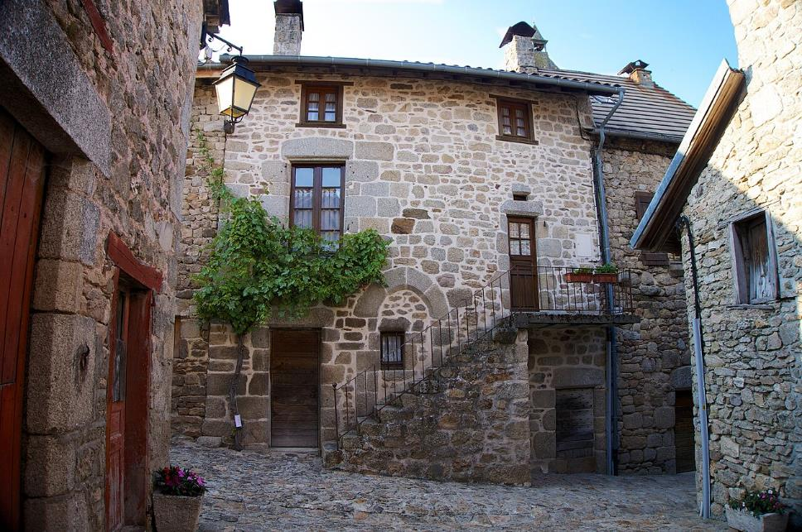
Maison typique du Cantal à Marcolès.

Slide 14
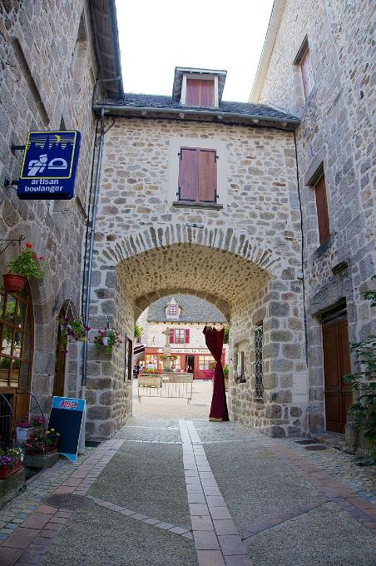
Portail haut donnant sur la place de la Fontaine.

Slide 15
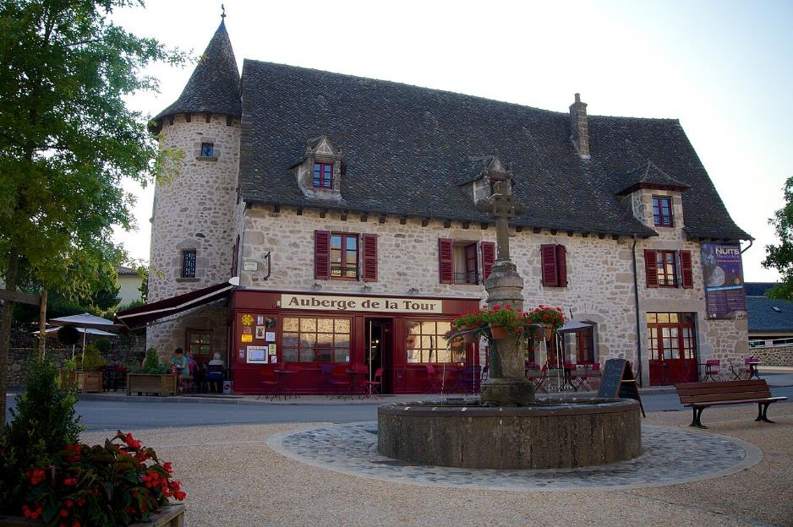
Auberge de la Tour, place de la Fontaine.

Slide 16
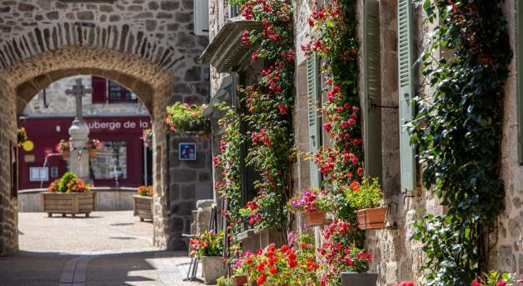
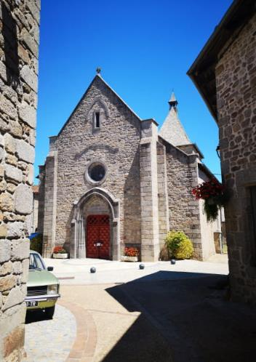
Le village de Marcolès
Église Saint-Martin de Marcolès

Slide 17
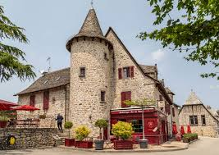
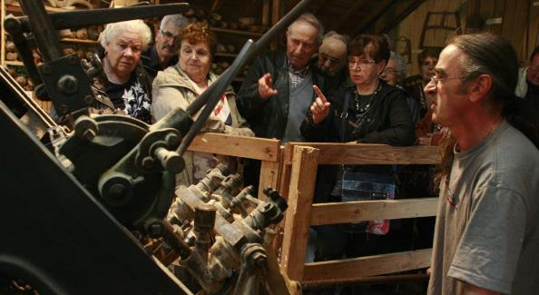
Saboterie et forge de Marcolès

Slide 18
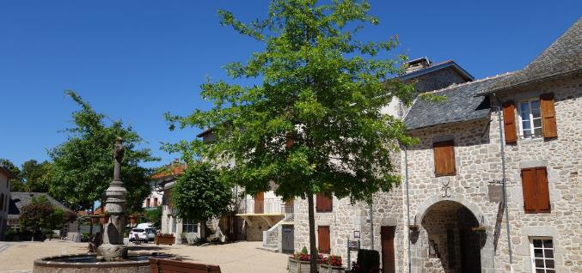
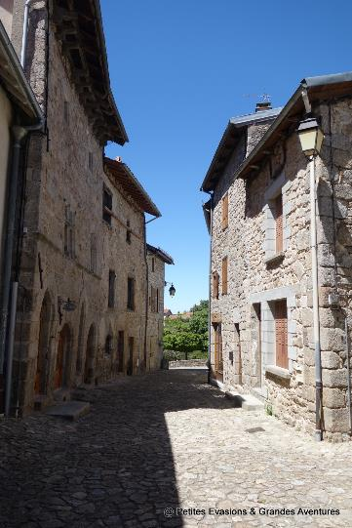
Marcolès, Petite Cité (médiévale) de Caractère dans le Cantal

Slide 19
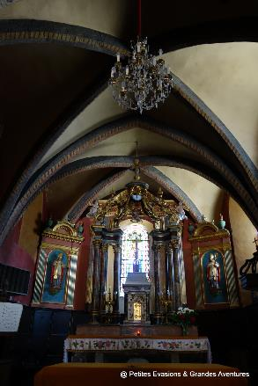
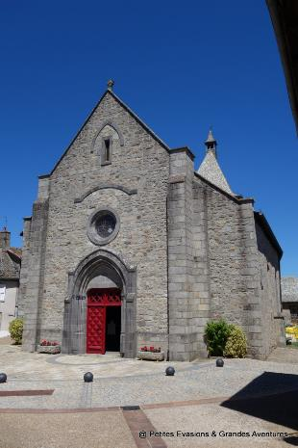

Slide 20
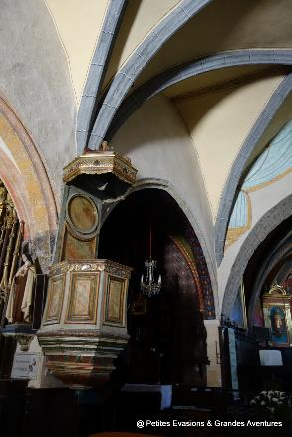
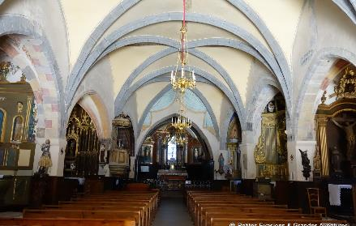

Slide 21
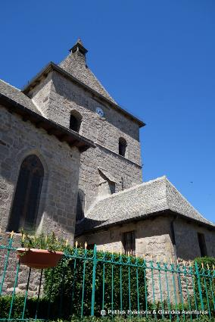
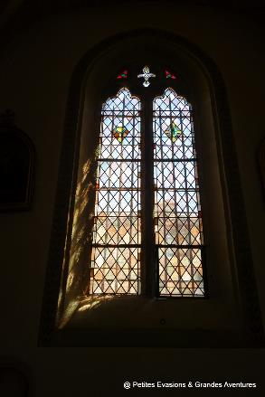

Slide 22
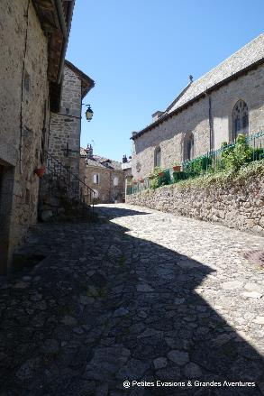
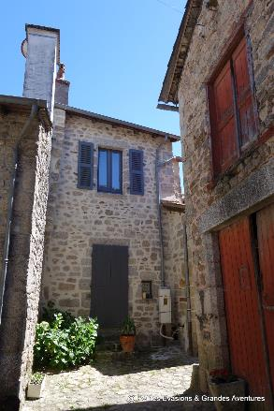

Slide 23
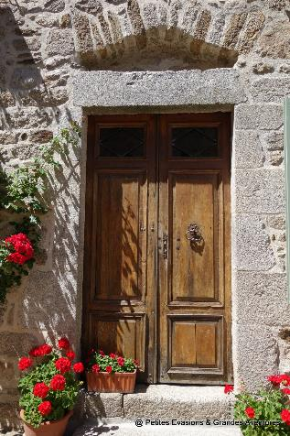
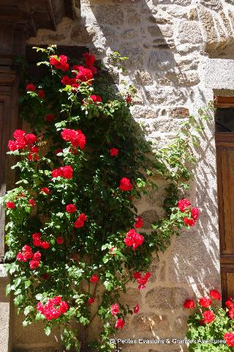

Slide 24
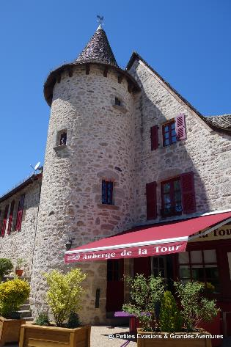
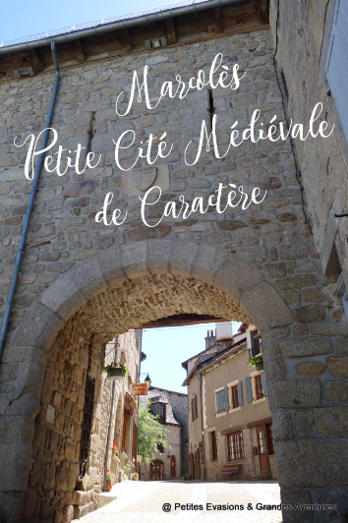

Slide 25
Lorient Vous A Présenté Le Village De Marcolès
Cantal - Auvergne
Sur Une Suggestion De JackDidier
Les Images Et Le Son Du Net
Merci De Votre Visite
Daniel

